Slide 1
INTELIGENTNÉ ZAVLAŽOVANIE ZÁHRADY
Viktor Pristaš
Konzultant: Bc. Patrik Pekarčík

Slide 2
Ciele
Existujúce riešenia automatizácie v záhrade
Analýza spôsobu získavania údajov o fyzickom svete
Spôsoby komunikácie v rozľahlom priestore
Návrh komplexného riešenia pre zber údajov, ich analýzu a vykonávania zavlažovania

Slide 4
INTELIGENTNÁ ZÁHRADA

Slide 5
INTELIGENTNÁ ZÁHRADA

Slide 6
Čo by sa v práci riešilo?
Komunikácia zariadení
Zbieranie údajov a ich spracovanie
Vykonávanie akcií
Úspora energie

Slide 7
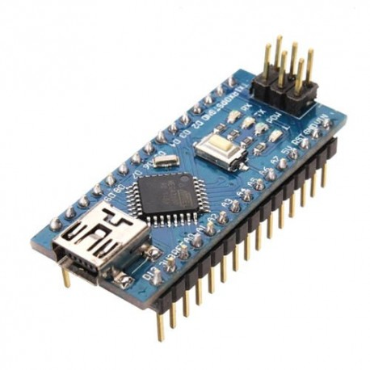
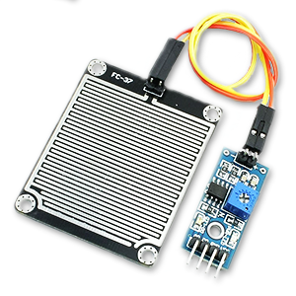
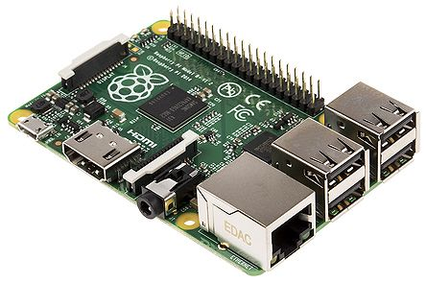
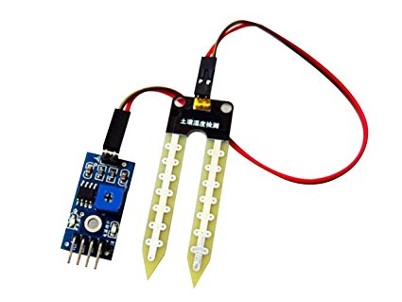
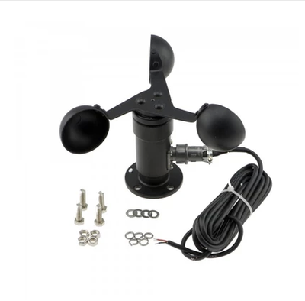
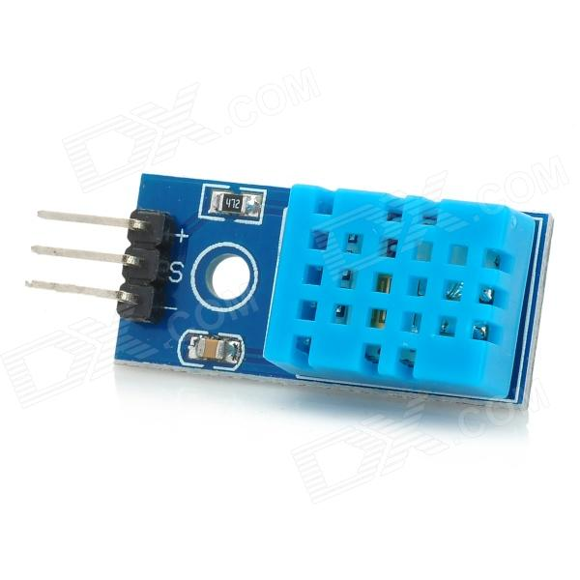
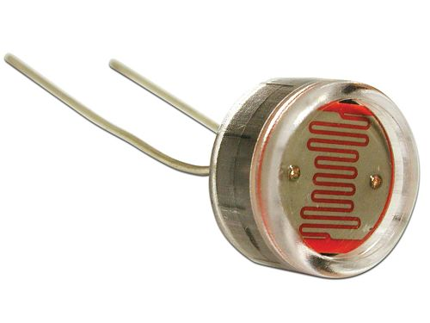
Senzory a controllery

Slide 8
ĎAKUJEM ZA POZORNOSŤ

